Slide 1
ỦY BAN NHÂN DÂN QUẬN LONG BIÊN
TRƯỜNG TIỂU HỌC ÁI MỘ B
MÔN: TNXH
LỚP 2
Bài: Một số thiên tai thường gặp (Tiết 2)

Slide 2
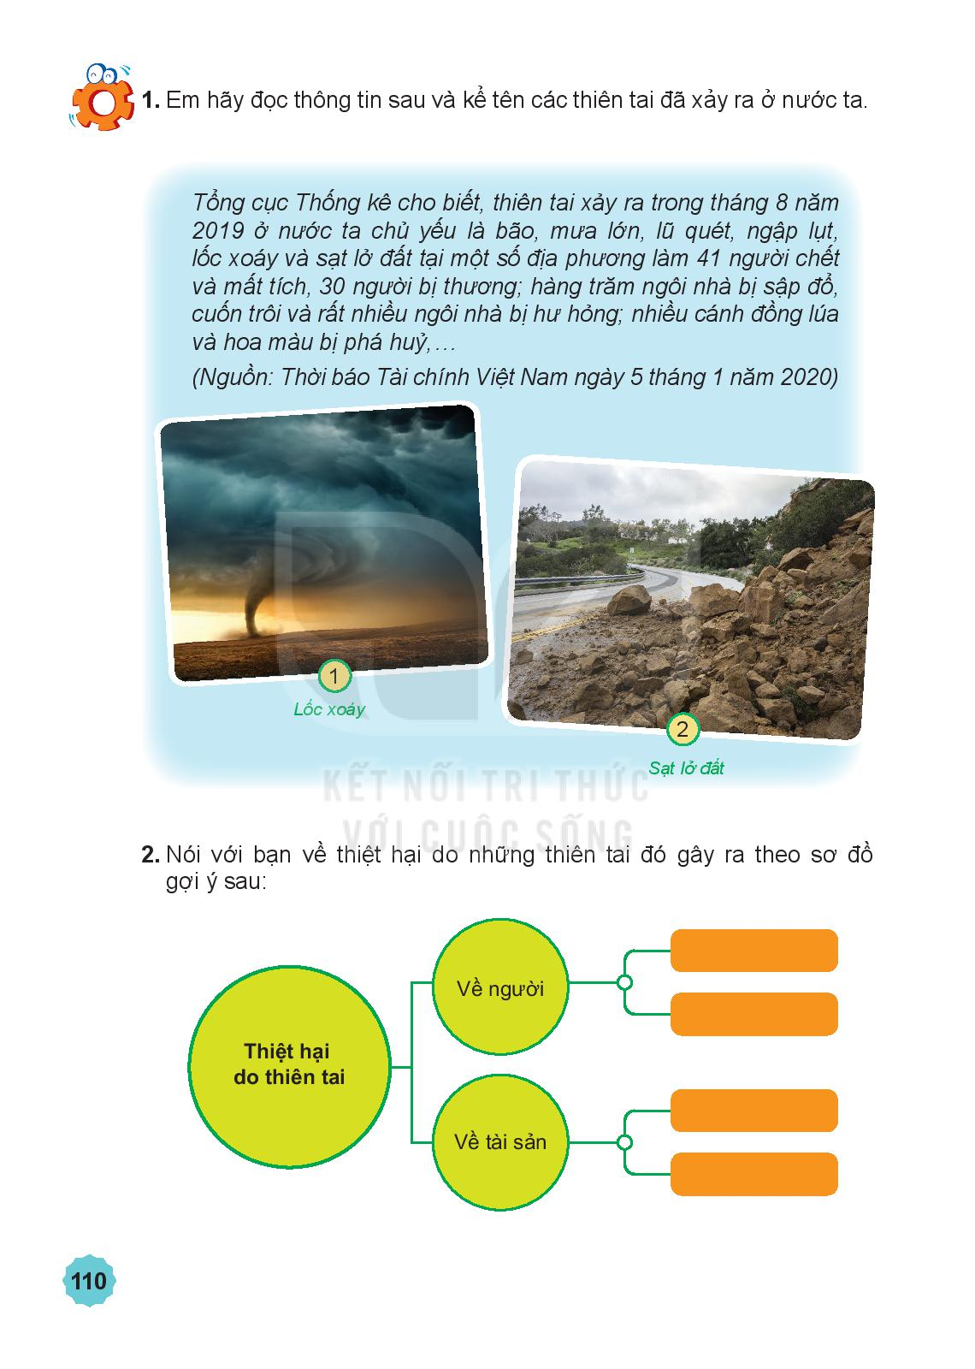
1. Em hãy đọc thông tin sau và kể tên các thiên tai đã xảy ra ở nước ta.
Tổng cục Thống kê cho biết, thiên tai xảy ra trong tháng 8 năm 20119 ở nước ta chủ yếu là bão, mưa lớn, lũ quét, ngập lụt, lốc xoáy và sạt lở đất tại một số địa phương làm 41 người chết và mất tích, 30 người bị thương; hàng trăm ngôi nhà bị sập đổ, cuốn trôi và rất nhiều ngôi nhà bị hư hỏng; nhiều cánh đồng lúa và hoa màu bị phá hủy,…
(Nguồn: Thời báo Tài chính Việt nam ngày 5 tháng 1 năm 2020)

Slide 3
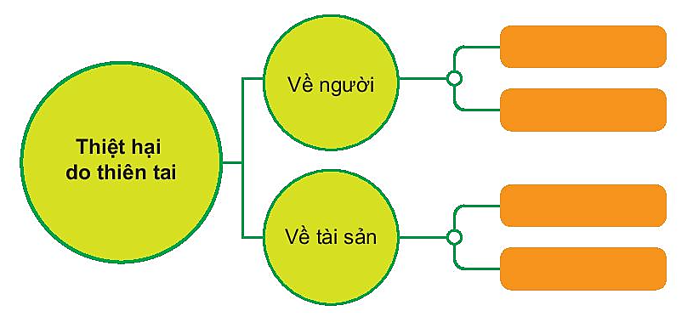
2. Nói với bạn về thiệt hại do những thien tai đó gây ra theo sơ đồ gợi ý sau:
41 người chết, mất tích
30 người bị thương
Hàng trăm ngôi nhà bị sập, hư hỏng
Cánh đồng, hoa màu bị phá hủy

Slide 4
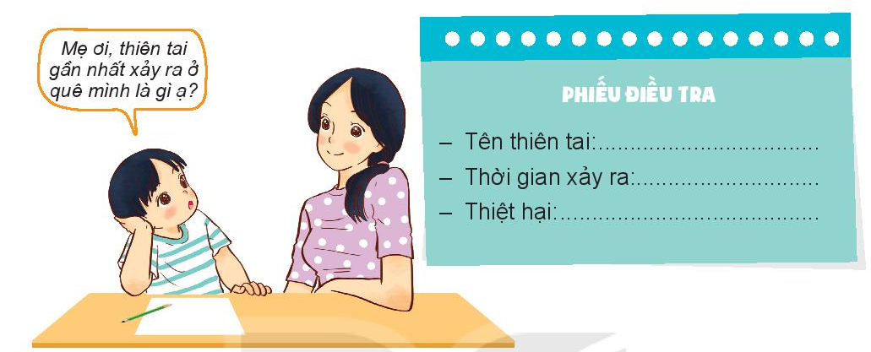
Hỏi người thân về thiên tai gần nhất xảy ra ở địa hương, hoàn thành phiếu theo gợi ý sau:

Slide 5
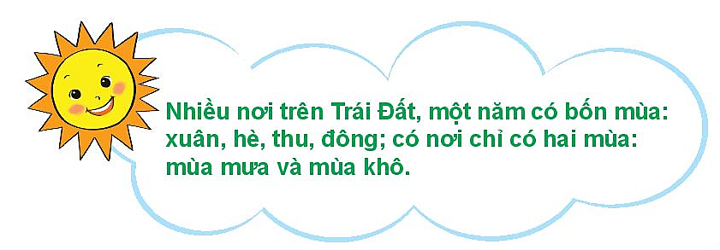
Em sẽ làm gì để chia sẻ với các bạn học sinh gặp khó khăn vùng thiên tai?
Rừng có tác dụng giữ đất, giữ ngước, cản gió làm giảm thiên tai.

